Slide 1
Lesson 2
AI2運行與測試
Horazon
App Inventor課程

Slide 2
運行與測試
當作任何程式的開發，除了設法成功運行第一個程式(通常稱為Hello World)以外，必須馬上嘗試建置出成果，確保最後能順利產出，並且最好先理解可行的測試方法(擇一即可)。
建置：
  產出.apk檔案並在Android手機或模擬器運行
測試：
  在手機或模擬器使用AI Companion
  在電腦中使用內建模擬器AI Starter
  使用USB連線至Android手機

Slide 3
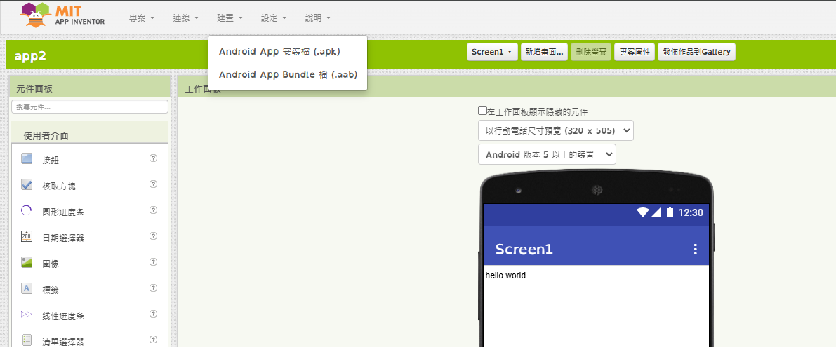
建置:產出.apk檔案

Slide 4
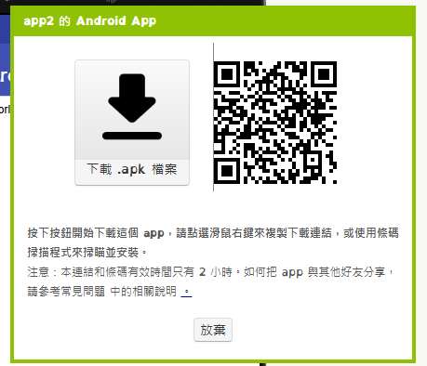
建置:產出.apk檔案
點選下載
安裝至Android手機或模擬器

Slide 5
建置:產出.apk檔案
可使用自己的Android手機
  要設法以USB線或是Email等方式傳輸
可使用Android模擬器
  學校安裝的為 海馬玩模擬器
  也可考慮下載Bluestacks 或 夜神模擬器

Slide 6
測試1: AI Companion
在手機或模擬器上安裝AI Companion
  iOS唯一可用的方式(但仍不建議使用iOS)
MIT AI2 Companion安裝
  Google Play
  App Store

Slide 7
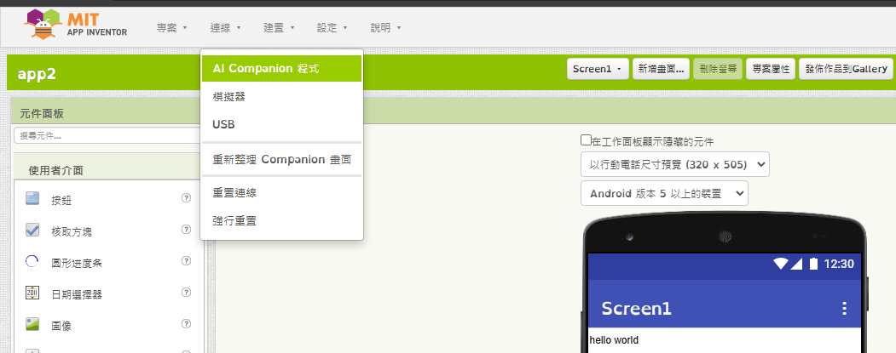
測試1: AI Companion
在網頁上使用Companion方法測試

Slide 8
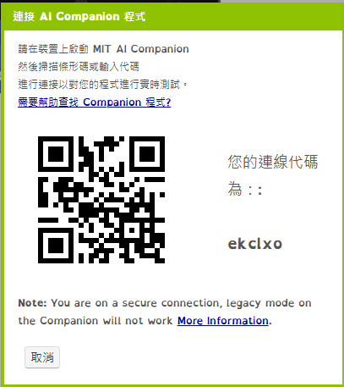
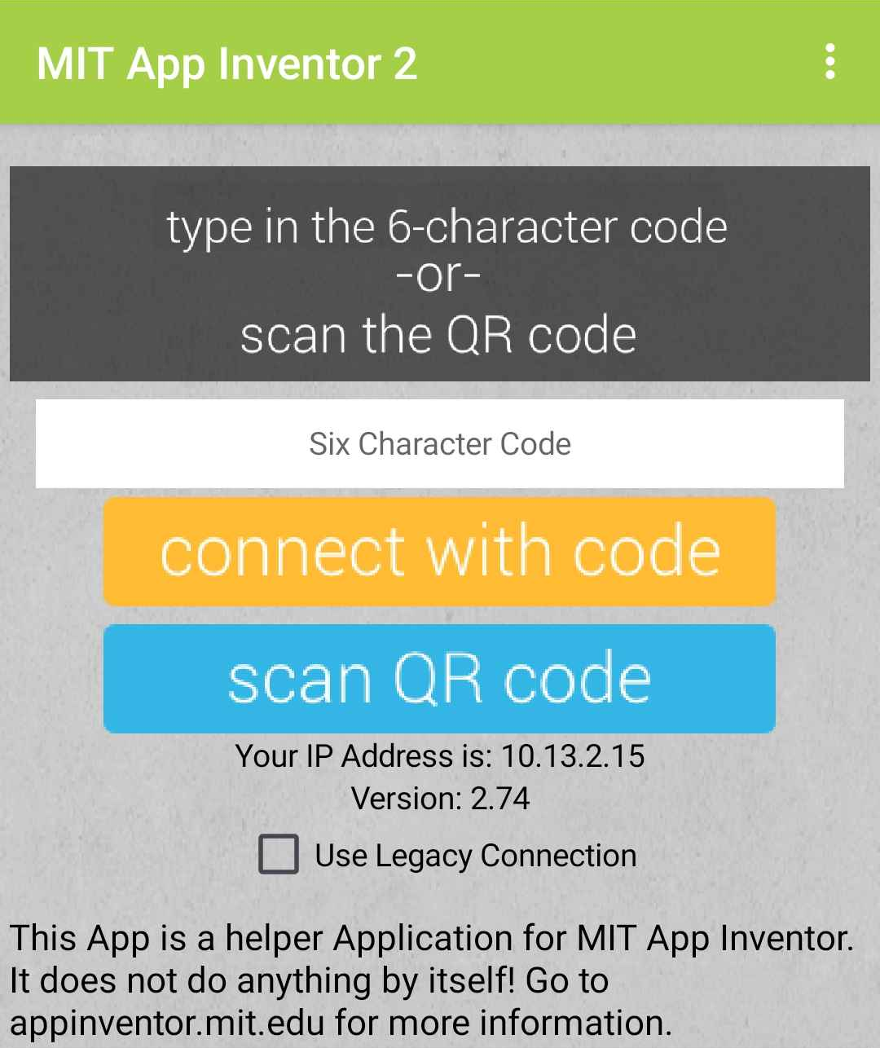
測試1: AI Companion
打開後會顯示左畫面，手機打開Companion顯示右畫面

Slide 9
測試1: AI Companion
藍色按鈕掃描QR Code

Slide 10
測試1: AI Companion
或者是輸入六字代碼並按橘色按鈕

Slide 11
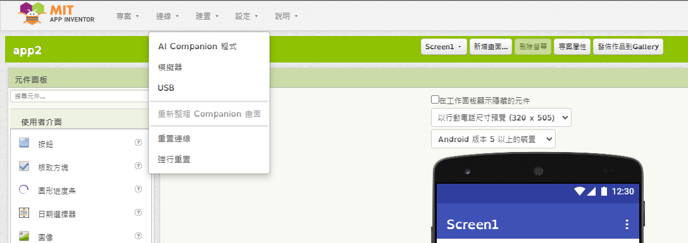
測試1: AI Companion
等待與運行
如果有問題或太久可按重置

Slide 12
測試2: 使用AiStarter
在電腦中安裝AiStarter
模擬器 AiStarter安裝連結
  https://appinventor.mit.edu/explore/ai2/setup-emulator
如果你的CPU是AMD的，會有較麻煩的步驟。
  AMD電腦通常是AMD R5/R7之類的名稱
  intel為Intel i5/i7/i9

Slide 13
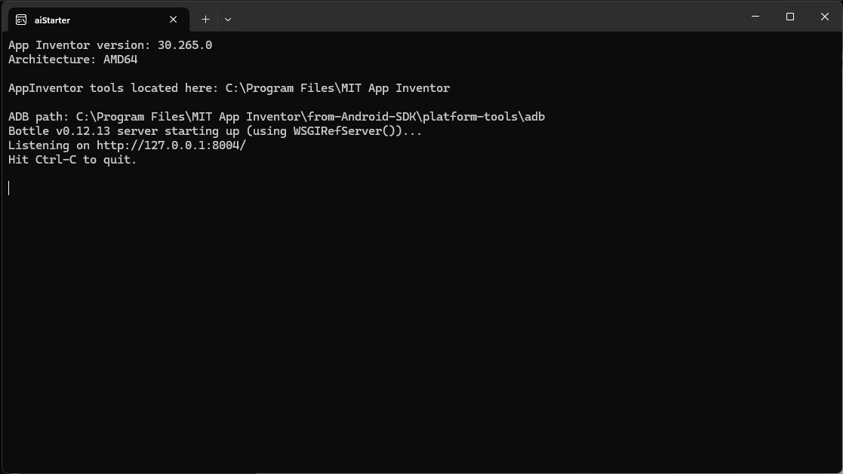

測試2: 使用AiStarter
開啟AiStarter，運行出右側畫面即可

Slide 14
測試2: 使用AiStarter
點選連線>模擬器，並等待，應該可以在新開啟之模擬器看到結果。

Slide 15
測試2: 使用AiStarter
此運行方式較容易失敗，可考慮其他方式
如果有問題或太久可按重置

Slide 16
測試3: USB
先有一台Android手機並使用USB線連接電腦
  該USB線必須有傳輸功能(不能僅為充電線)

Slide 17
測試3: USB
通常等待後即可在手機上運行
若無法運行
  可能須在手機上開啟USB偵錯 或 電腦開始連線時須允許USB相關設定

